Slide 1


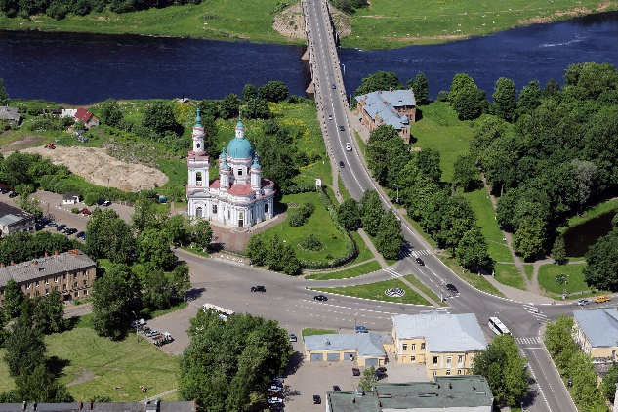
Кингисеппский муниципальный район

Slide 2
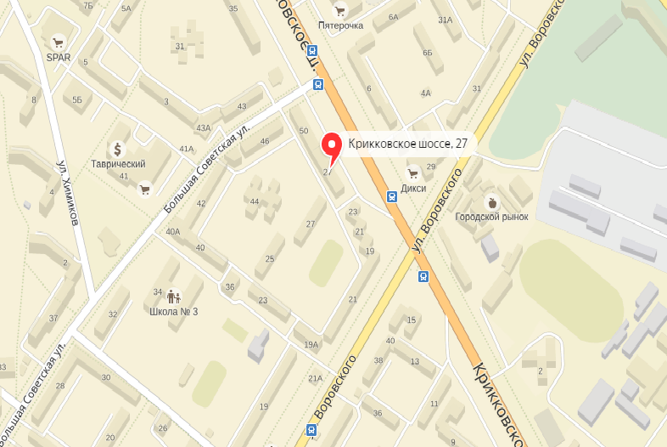
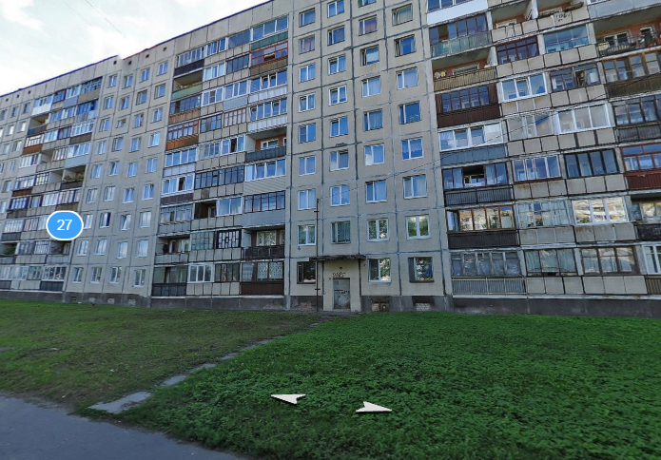
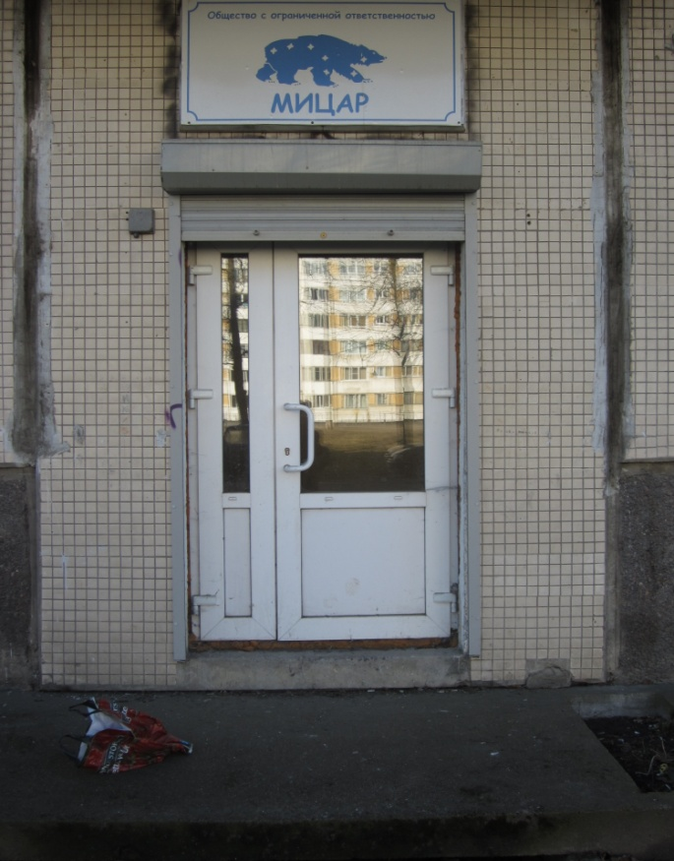
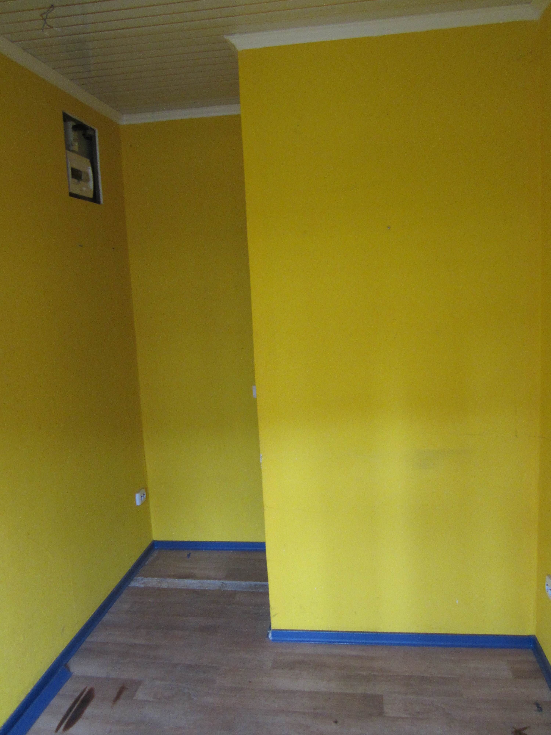
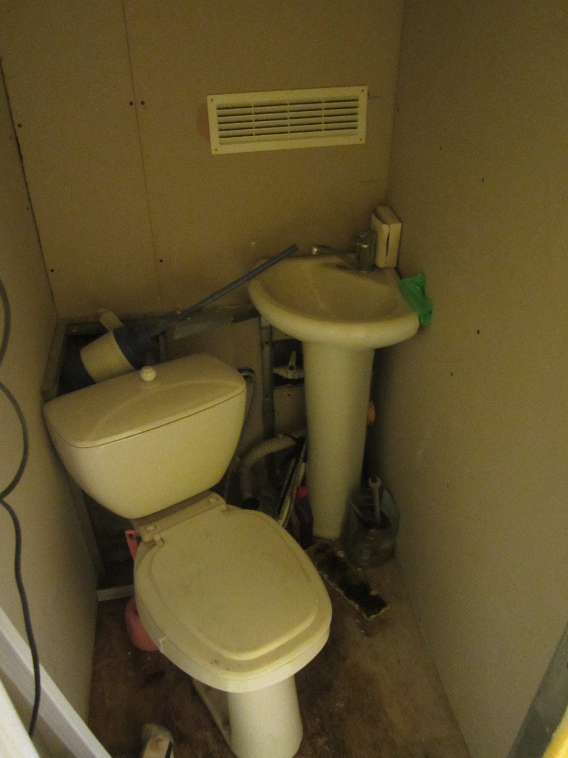
ВСТРОЕННОЕ НЕЖИЛОЕ ПОМЕЩЕНИЕ
ДЕВЯТИЭТАЖНОГО ЖИЛОГО ДОМА
Ленинградская область, Кингисеппский район,
г. Кингисепп, шоссе Крикковское д.27/50

Slide 3
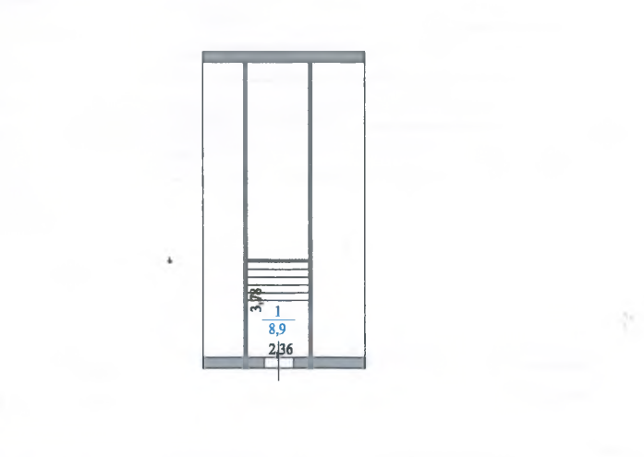
План помещения
1 этаж
Характеристики объекта:
Собственность муниципального образования «Кингисеппское городское поселение»
Встроенное нежилое помещение, площадью 8,9 кв.м.
Объект расположен в девятиэтажном жилом доме, 1977 года постройки. Имеет отдельный вход.
В помещение подключено электричество и водоснабжение.
Цели, под которые возможно использовать объект: офис, бытовые услуги
Имущество предоставляется во владение или пользование на условиях заключения договоров без торгов, либо с проведением конкурсной процедуры.
Контактное лицо: главный специалист отдела по управлению имуществом комитета по управлению имуществом Стешина Татьяна Генриховна
Телефон: 8(81375)4-89-16

Slide 4
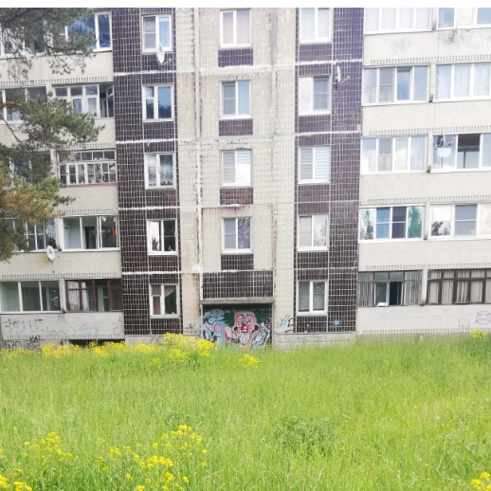
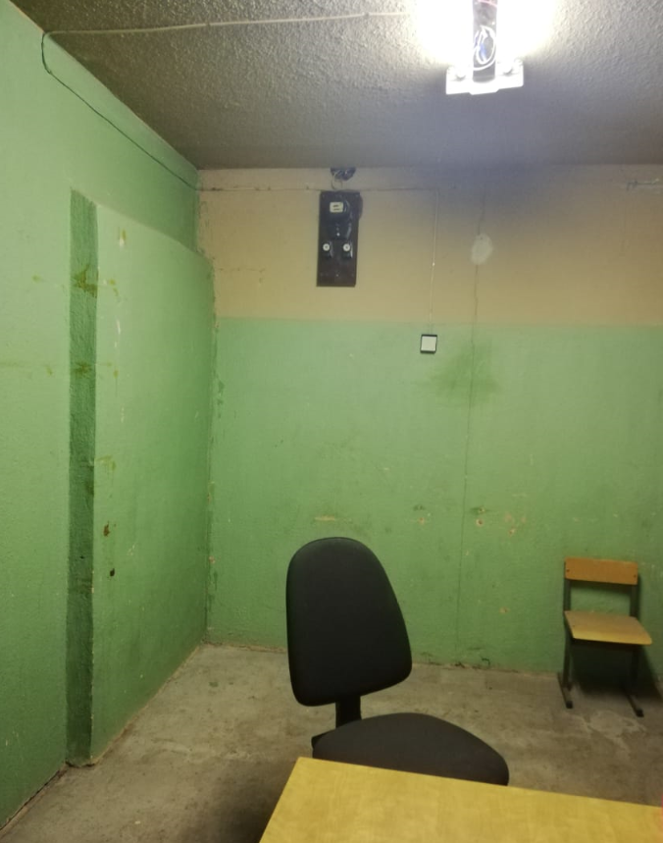
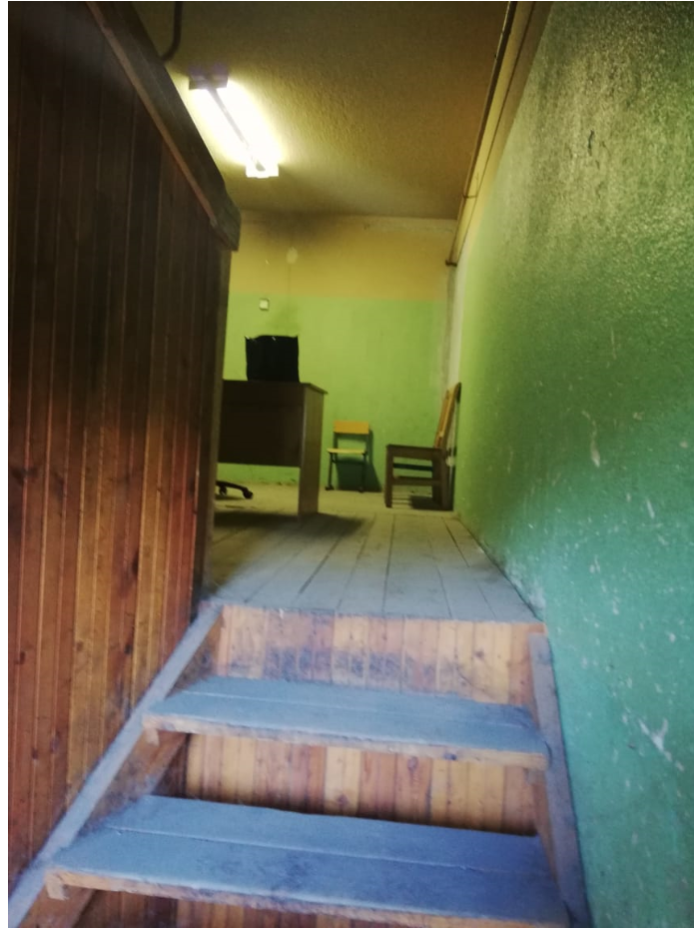
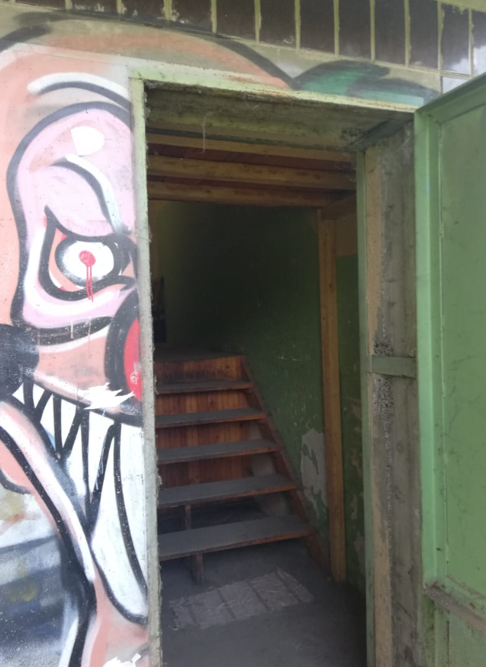
ВСТРОЕННОЕ НЕЖИЛОЕ ПОМЕЩЕНИЕ
ДЕВЯТИЭТАЖНОГО ЖИЛОГО ДОМА
Ленинградская область, Кингисеппский район,
г. Кингисепп, шоссе Крикковское д. 24

Slide 5
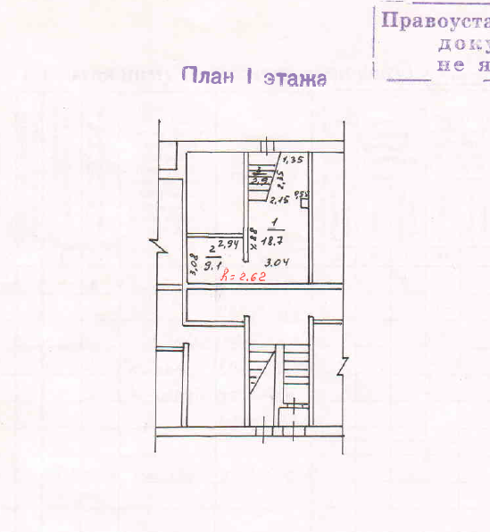
План помещения
1 этаж
Характеристики объекта:
Собственность муниципального образования «Кингисеппское городское поселение»
Встроенное нежилое помещение, площадью 30,7кв.м.
Объект расположен в девятиэтажном жилом доме.
Имеет отдельный вход.
Требует ремонта
Цели, под которые возможно использовать объект: офис, бытовые услуги
Имущество предоставляется во владение или пользование на условиях заключения договоров без торгов, либо с проведением конкурсной процедуры.
Контактное лицо: главный специалист отдела по управлению имуществом комитета по управлению имуществом Стешина Татьяна Генриховна
Телефон: 8(81375)4-89-16

Slide 6
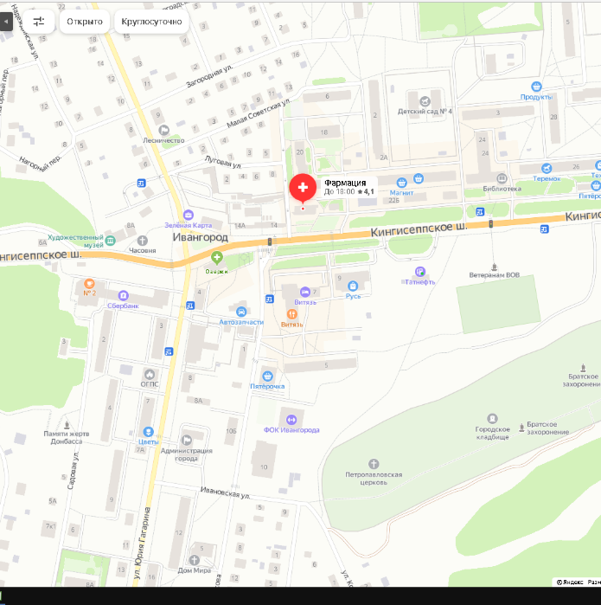
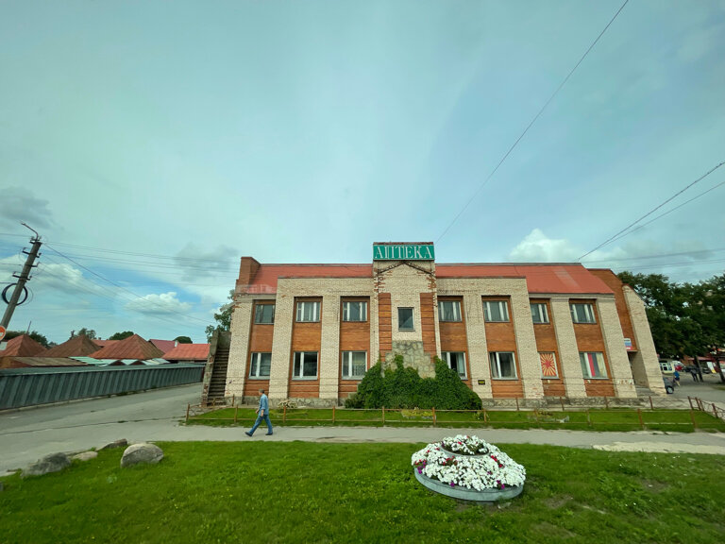
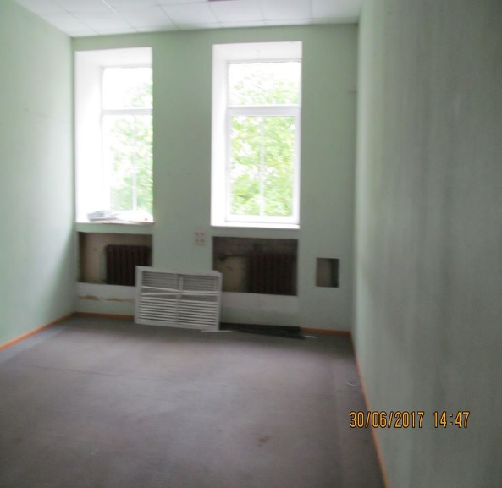
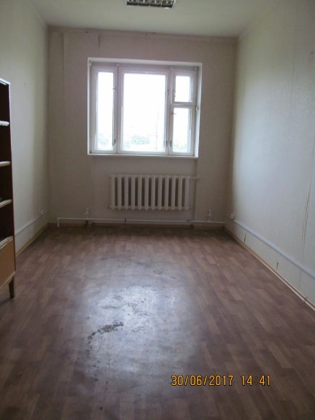
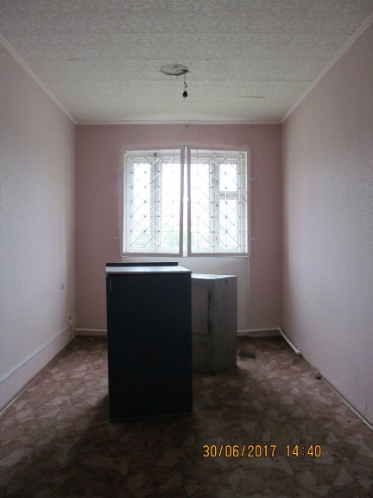
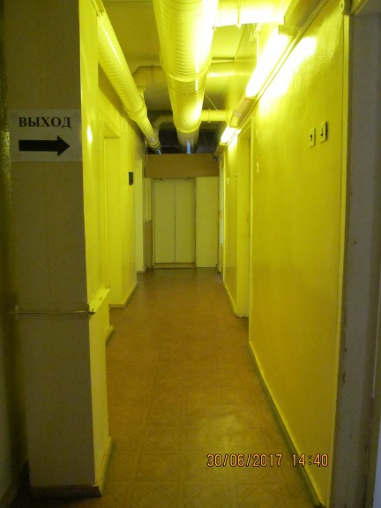
Административное здание аптеки, 2-й этаж
Ленинградская область, Кингисеппский район,
г. Ивангород, Кингисеппское шоссе, д.20а

Slide 7
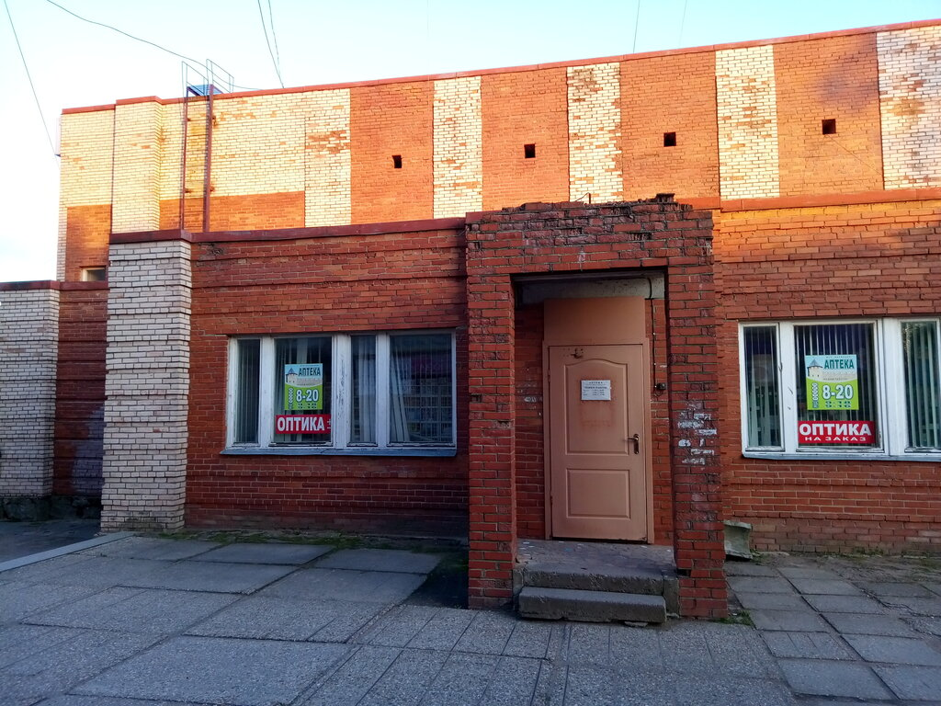
Характеристики объекта:
Собственность муниципального образования «Ивангородское городское поселение»
Административное здание аптеки, 22 отдельных помещения площадью 1 178,2 кв.м.
Цели, под которые возможно использовать объект: офис, оказание медицинских услуг, занятия с детьми, образовательные услуги
Контактное лицо: главный специалист по муниципальному имуществу отдела по экономике, инвестициям, муниципальному имуществу и архитектуре МО «Город Ивангород»
Ерохина Ольга Юрьевна
Телефон: 8 (81375) 5-27-52

Slide 8
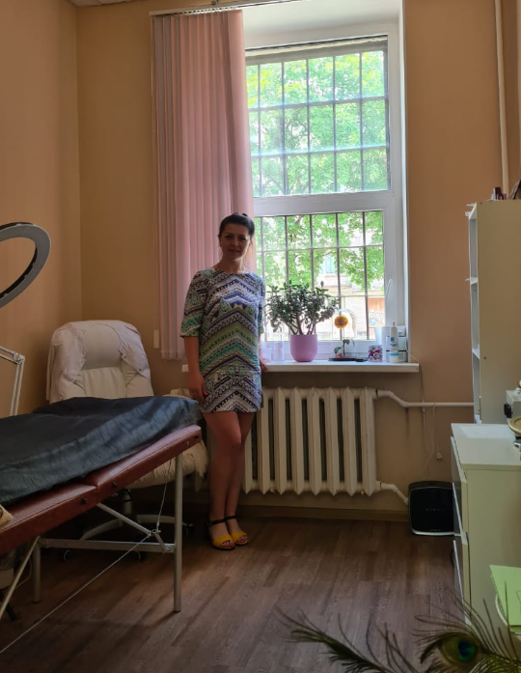
Информация о положительном опыте предоставления имущественной поддержки СМП
Индивидуальный предприниматель Юсупова Анастасия Александровна делится опытом получения имущественной поддержки:
В феврале 2019 года я стала индивидуальным предпринимателем, и чтобы начать свой бизнес по оказанию косметологических услуг мне понадобилось помещение. С этой целью я обратилась в адрес комитета по управлению имуществом МО «Кингисеппский муниципальный район». Специалисты комитета предложили помещение по адресу: г.Кингисепп, ул.Иванова, д.28, площадью 14,0 кв.м., помогли составить заявление на предоставление помещения в аренду, подробно объяснили процесс заключения договора аренды.
В марте 2019 года со мной был заключен договор аренды.
Таким образом, процесс предоставления помещения в аренду от заявления до заключения договора аренды занял всего 1 месяц. Арендная плата составила посильную сумму даже для такого как я, начинающего предпринимателя.
В 2021 году я перешла из индивидуальных предпринимателей в «самозанятые», что позволило мне значительно снизить налоговые отчисления.
Надеюсь, что мой опыт поможет и остальным предпринимателям сделать выбор в пользу заключения договоров аренды муниципального имущества

